Slide 1
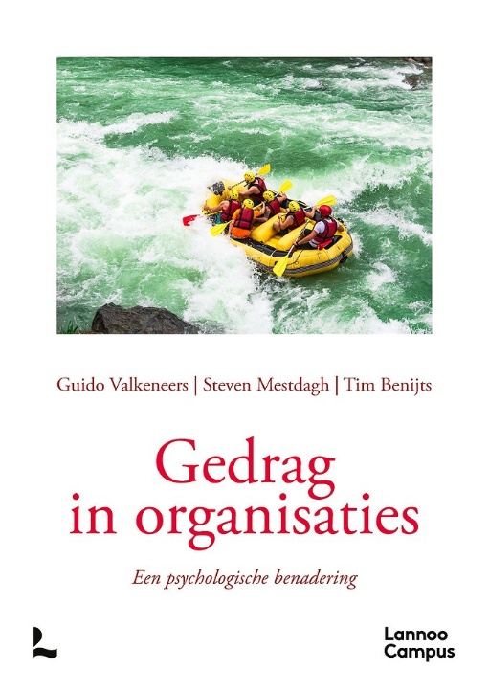
Gedrag in organisaties.
Hoofdstuk VII leren in organisaties

Slide 2
overzicht
Klassieke leertheorieën
Klassieke conditionering
Operante conditionering
Observationeel leren
Contactconditonering
Organisatorische visies op leerprocessen
Cirkelen rond Kolb
Bestaan er meerdere leerstijlen?
Hoe kunnen we leerstijlen diagnosticeren?
Een Japanse visie over kennisontwikkeling
Kunnen organisaties leren?
Actuele ontwikkelingen in leren

Slide 3
7.1 Klassieke leertheorieën
Leren is een geleidelijke gedragsverandering die blijvend van aard is en waarin ervaring een rol speelt.
Soorten:
- klassieke conditionering
(Pavlov)
- operante conditionering (Thorndike/Skinner)
gedragswijziging in functie van de consequenties
- contactconditionering (Zajoncs)
- leren door imitatie (Bandura)
‘social learning’ = uitbreiding van conditonering

Slide 4
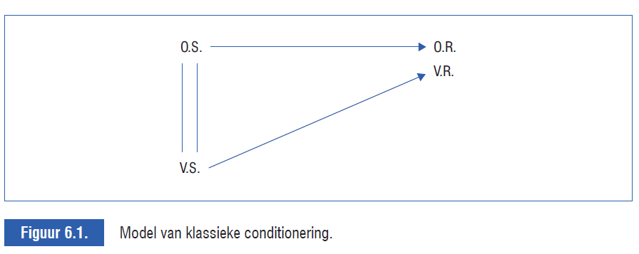
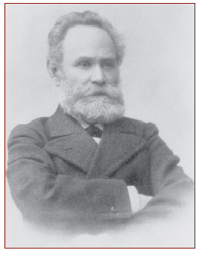
7.1 Klassieke leertheorieën
Klassieke conditionering

Slide 5
7.1 Klassieke conditionering
Toelichting
https://www.youtube.com/watch?v=7UPlEmVzxw4

Slide 6
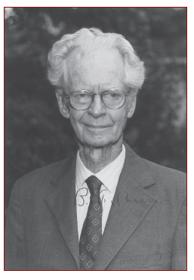
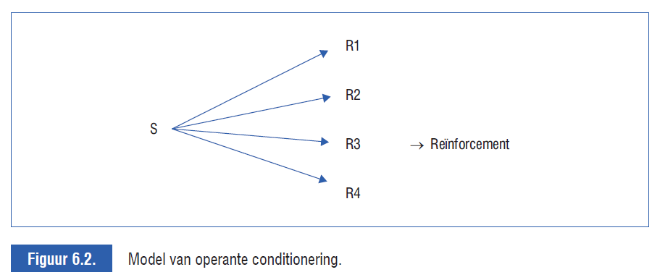
7.1 Klassieke leertheorieën
Operante conditionering.
Gedrag wordt gestuurd door
consequenties; reinforcement zal
retroactief S-R connectie versterken.

Slide 7
7.1. klassieke leertheorieen
Het werk van Skinner:
https://www.youtube.com/watch?v=zirtigbKn9c
Het onderscheid tussen klassieke en operante conditionering:
https://www.ted.com/talks/peggy_andover_the_difference_between_classical_and_operant_conditioning/transcript?language=nl

Slide 8
7.1. klassieke leertheorieën
Toepassingen in werksituaties:
D. Pink (2010) spreekt over operante conditionering als het principe van de ‘wortel en de stok’. Deze motivatie 2.0 werkt soms wel en soms niet. Hij pleit voor een upgrade naar motivatie 3.0.
Dit toont aan dat conditionering tal van beperkingen heeft in organisaties.

Slide 9

7.1 klassieke leertheorieen
Leren door observatie
De voldoende voorwaarde om gedrag te leren is het observeren van dat gedrag.
Experimentele evidentie: Bandura
https://www.youtube.com/watch?v=vxSS8iGoGzA
Leidinggevenden vormen model voor medewerkers.
Komt de chef op tijd op niet?

Slide 10
7.1 Klassieke leertheorieen
Contactconditionering (Zajonc).
Meer contact leidt tot meer waardering.
Wie heeft het meeste contact met de leidinggevende en wie wordt het meest positief beoordeeld?
Welke medewerkers zijn het meest tevreden in de organisatie?

Slide 11
7.2 organisatorische visies
Cirkelen rond Kolb
Leren bestaat uit een aantal opeenvolgende stappen, vandaar leercyclus.
Het is een nooit eindigend proces, met vier fasen:
concrete ervaring
reflectie over deze ervaring
vorming van concepten
uittesten in nieuwe situaties.
https://www.youtube.com/watch?v=ObQ2DheGOKA

Slide 12
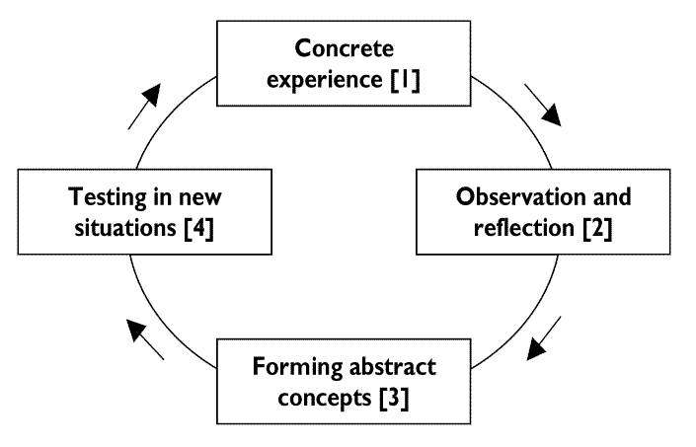

7.2 Organisatorische visies

Slide 13
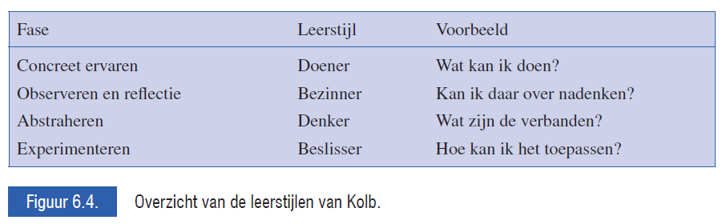
7.2 Organisatorische visies
Kolb:
Iedereen heeft een persoonlijke leerstijl al naar gelang de fase waaraan het meeste aandacht besteed wordt.
- concreet ervaren (doener)
- waarnemen en reflecteren (bezinner)
- analyseren en abstract denken (denker) - actief experimenteren (beslisser).

Slide 14
7.2 Organisatorische visies
Kolb
Testing van deze leerstijlen kan via de Learning Styles Inventory
Maar het is van belang dat de vier aspecten aan bod komen in het echte leren
In een groep kunnen de diverse leerstijlen elkaar aanvullen.

Slide 15
7.2 Organisatorische visies
Kolb leerstijlen: een evaluatie
- bevestiging via factoranalyse?
- betrouwbaarheid van meting van deze stijlen?
- validiteit van deze metingen?
Dus de empirische onderbouwing ontbreekt.

Slide 16
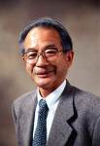
7.2 Organisatorische visies
Nonaka en Takeuchi
Hoe gebeurt de kenniscreatie in Japanse bedrijven?
gebruiken de metafoor van de rugby
leren en innoveren is een sociaal gebeuren.
Maken onderscheid tussen
tacit knowlegde
explicite knowledge
en beschrijven de wisselwerking tussen beiden.
Nonaka

Slide 17

7.2 ORGANISATORISCHE VISIES
Tacit knowledge is de kennis die als het ware in de vingers ziet.
Deze kennis kan moeilijk uitgelegd worden aan anderen. De overdracht gebeurt vooral door observatie van een model, en het nadien uitproberen.

Slide 18
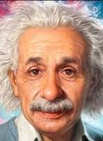
7.2 Organisatorische visies
Explicit knowlegde is kennis die gemakkelijk doorgegeven kan worden;
Deze kennis kan overgedragen worden door formules, teksten, uitspraken e.d.
Volgens Nonaka besteden westerse volkeren te veel aandacht aan dit soort kennis.

Slide 19
7.2 Organisatorische visies
Nonaka en Takeuchi
Kenniscreatie gebeurt door sociale interactie tussen tacit en explicit knowledge. D.i. kennisconversie.
Deze sociale interactie kan gebeuren op diverse niveaus:
- op niveau van het individu;
- op niveau van de groep;
- op niveau van de organisatie;
- op niveau tussen organisaties.

Slide 20
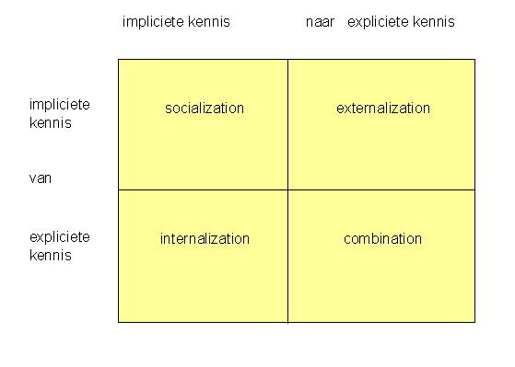
7.2 Organisatorische visies
Nonaka en Takeuchi
Seci model: vier vormen van kennisconversie:

Slide 21
7.2 Organisatorische visies
Het Seci model: vier vormen van kennisconversie:
- Socialisatie levert meegevoelde kennis;
- Externalisatie levert conceptuele kennis;
- Combinatie levert systeemkennis;
- Internalisatie levert operationele kennis.

Slide 22
7.2 Organisatorische visies
Evaluatie van de visie van Nonaka & Takeuchi:
- hechten veel belang aan de tacit knowledge;
- zien kenniscreatie als een dynamisch gegeven;
- leggen de klemtoon op sociale processen in de kenniscreatie.
- trachten op deze wijze het innoverend vermogen van Japanse organisaties te verklaren.

Slide 23
7.3 Kunnen organisaties leren?
Snel wijzigende omgeving vereist flexibiliteit van de organisatie; vandaar het belang van leren.
Organisationeel leren: Kan de organisatie leren van fouten?
Probleem: ‘Yes sir’ syndroom
Argyris maakt een onderscheid tussen single loop en double loop leren.
Double loop leren is proactief werken.

Slide 24
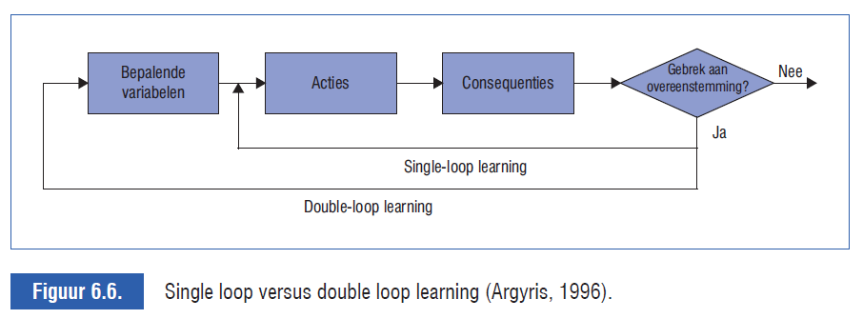
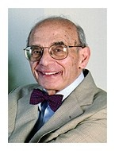
7.3 Kunnen organisaties leren?

Slide 25
7.3 Kunnen organisaties leren?
Single loop learning komt veel voor in organisaties. De problemen worden
dan opgelost zonder de procedures, werkmethoden etc. ter discussie te stellen.
Bij double loop learning kunnen de medewerkers open communiceren over de werkmethoden, communicatie, procedures,
Double loop learning vereist een hoge tolerantie voor het maken fouten.
Op deze wijze ontstaat organisatoneel leren.

Slide 26
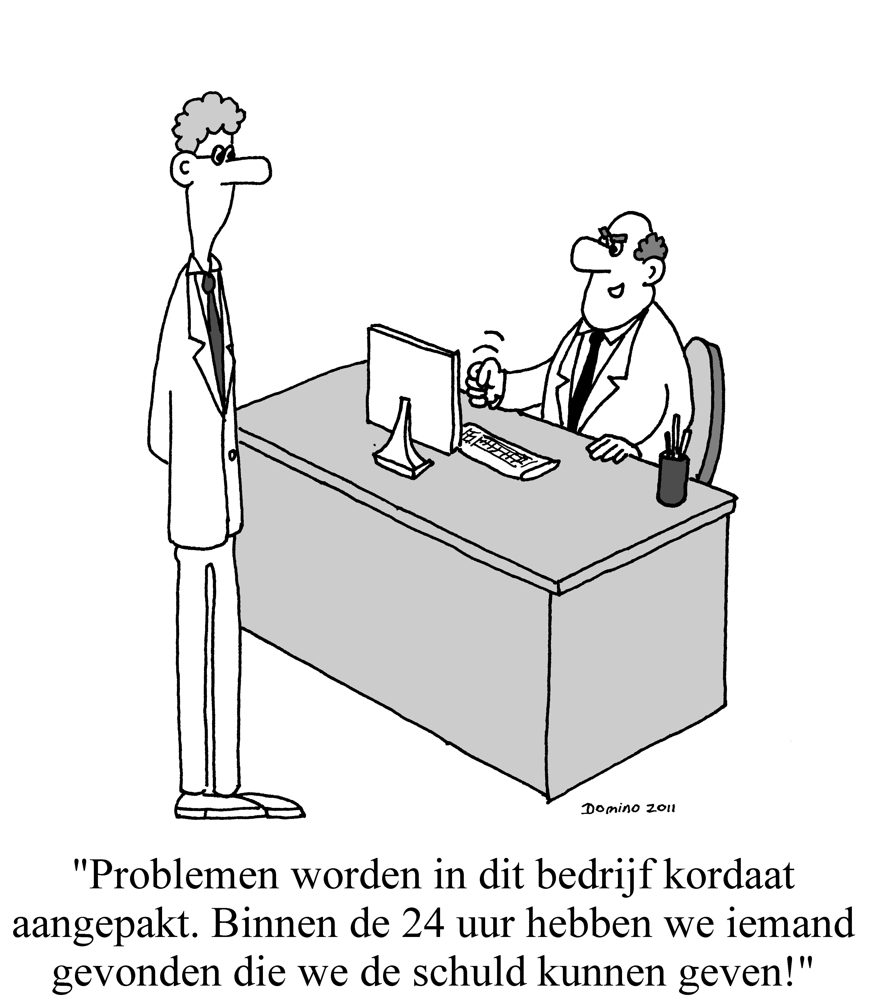
7.3 Kunnen organisaties leren?

Slide 27
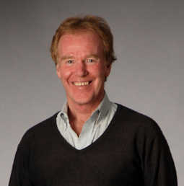
7.3 Kunnen organisaties leren?
P. Senge
Wat is een lerende organisatie?
Waarin mensen er steeds beter in worden om datgene tot stand te brengen wat ze werkelijk willen, die een voedingsbodem zijn voor nieuwe steeds meer omvattende ideeën, waar gezamenlijk streven mogelijk is en waar mensen voortdurend leren hoe ze samen kunnen leren.
Hoe onderscheiden lerende organisaties zich van andere?

Slide 28
7.3 Kunnen organisaties leren?
Vijf disciplines waardoor lerende
organisaties zich onderscheiden:
- streven naar persoonlijk meesterschap;
- mentale modellen worden ter discussie gesteld;
- leden delen gemeenschappelijk visie;
- belang van teamleren;
- het systeemdenken: we moeten het geheel overzien.

Slide 29
7.3 Kunnen organisaties leren?
Organisaties kunnen veranderen en in die zin leren. Deze veranderingen zijn gebaseerd op leervermogen van de medewerkers.
Argyris: double loop learning
Senge: vijf disciplines zijn van belang. Het systeem denken is hierbij het belangrijkste.

Slide 30

7.4 ACTUELE ONTWIKKELINGEN
Dankzij de digitalisering kan kennis over gedragen worden in tijd en ruimte. Medewerkers van Solvay zijn verspreid over meer dan 50 landen, maar door de digitalisering kan een cursus die in Brussel gemaakt werd, meteen gevolgd worden door de medewerkers op alle buitenlandse locaties.

Slide 31
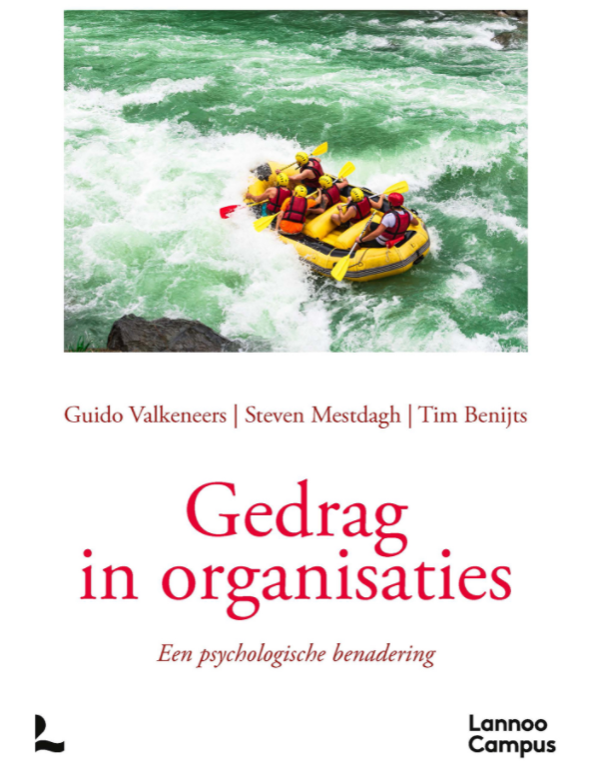
Doelstellingen I
Na de studie van dit hoofdstuk ben je
in staat:
- uit te leggen hoe klassieke
conditionering en operante conditionering een rol spelen in organisaties;
- een toelichting te geven bij de opmerkingen van D. Pink over operante conditionering;
- toe te lichten hoe medewerkers kunnen leren door observatie van iemand anders;

Slide 32
Doelstellingen II
Na de studie van dit hoofdstuk ben je
in staat:
- uit te leggen hoe contact
conditionering in organisaties voorkomt;
- toe te lichten wat de visie is van
Kolb op het leerproces;
- een toelichting te geven op de opvattingen van Nonaka en Takeuchi over leren in organisaties;
- een toelichting te geven bij single loop en double loop leren (Argyris);
- te verklaren op welke wijze organisaties al dan niet kunnen leren;
- de vijf disciplines van P. Senge toe te lichten.

Slide 33
Gedrag in organisaties.
Hoofdstuk VII

